Slide 1


18 juin 2024
Réunion
d’information des futurs retraités
de l’ISERE

Slide 2
Quelques chiffres
18 juin 2024
Réunion d’information
des futurs retraités de l’ISERE

Slide 3
Régimes de la CARMF
(loi du 17/01/1948 - décret du 19/07/1948)
MÉDECINS
CONJOINTS COLLABORATEURS
RÉGIME FACULTATIF
Régimes obligatoires
Régimes obligatoires
(loi du 2 août 2005,
décret du 1er août 2006).
Médecins et
conjoints collaborateurs
Retraite
Base (1949)
Complémentaire (1949)
ASV (1972)
Prévoyance
Invalidité-décès (1955)
Retraite
Base (01/07/2007)
(Facultatif de 1989 à 2007)
Complémentaire
(01/07/2007)
Prévoyance
Invalidité-décès (01/07/2011)
Retraite en capitalisation
CAPIMED – PER (1994)

Slide 4
Affiliés de la CARMF
Affiliés de la CARMF au 1er janvier 2024
Catégories | Effectifs | Âges moyens
Cotisants ⁽¹⁾ ⁽²⁾ | 124 265 | 52,01 ans
Conjoints collaborateurs | 881 | 56,76 ans
Cumul retraite / activité | 13 513 | 72,38 ans
Retraités ⁽²⁾ | 91 322 | 74,89 ans
Conjoints collaborateurs retraités | 2 944 | 74,10 ans
Conjoints survivants + de 60 ans | 23 596 | 80,85 ans
Invalides | 260 | 57,11 ans
Conjoints survivants - de 60 ans | 762 | 54,93 ans
Enfants d’invalides | 299 | 18,83 ans
Orphelins | 1 078 | 19,56 ans
⁽¹⁾ aux régimes obligatoires ⁽²⁾ dont cumul retraite / activité libérale
Notes:
STA050-F
STA050-E
STAO50-G
STA240
+ chiffres FS Orphelins et âge moyen enfants d’invalides

Slide 5
Effectifs Auvergne-Rhône-Alpes
Effectifs Auvergne-Rhône-Alpes au 1er janvier 2024
Catégories | Effectifs
Cotisants ⁽¹⁾ ⁽²⁾ | 14 974
Conjoints collaborateurs | 89
Cumul retraite / activité | 1 221
Retraités ⁽²⁾ | 10 326
Conjoints collaborateurs retraités | 336
Conjoints survivants + de 60 ans | 2 388
Invalides | 45
Conjoints survivants - de 60 ans | 73
Enfants d’invalides | 42
Orphelins | 119
⁽¹⁾ aux régimes obligatoires ⁽²⁾ dont cumul retraite / activité libérale

Slide 6
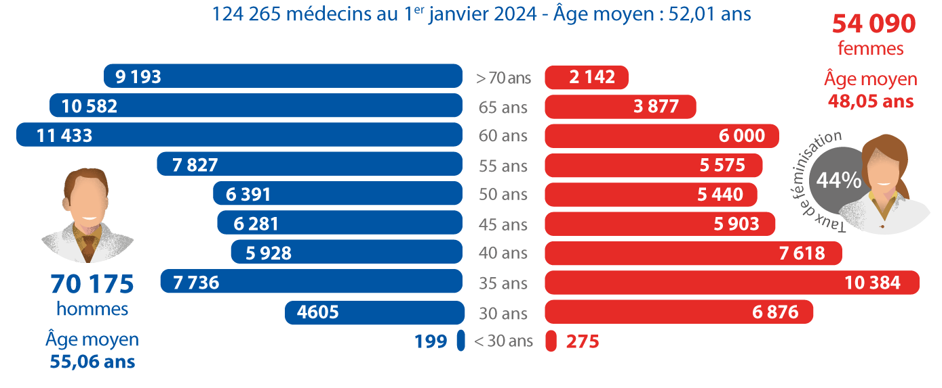
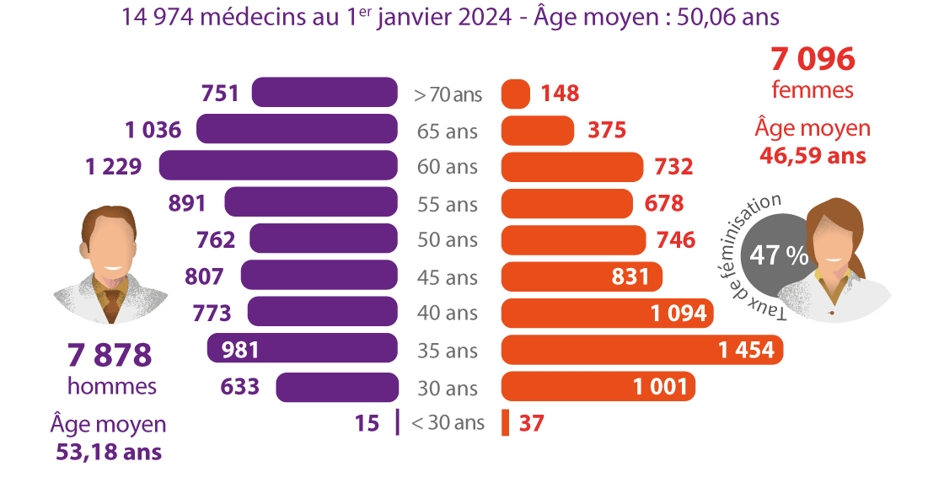
Pyramide des âges des médecins cotisants
FRANCE ENTIÈRE
AUVERGNE – RHÔNE - ALPES
Notes:
Pyramide France entière :
Pyramide Nouvelle Aquitaine :

Slide 7
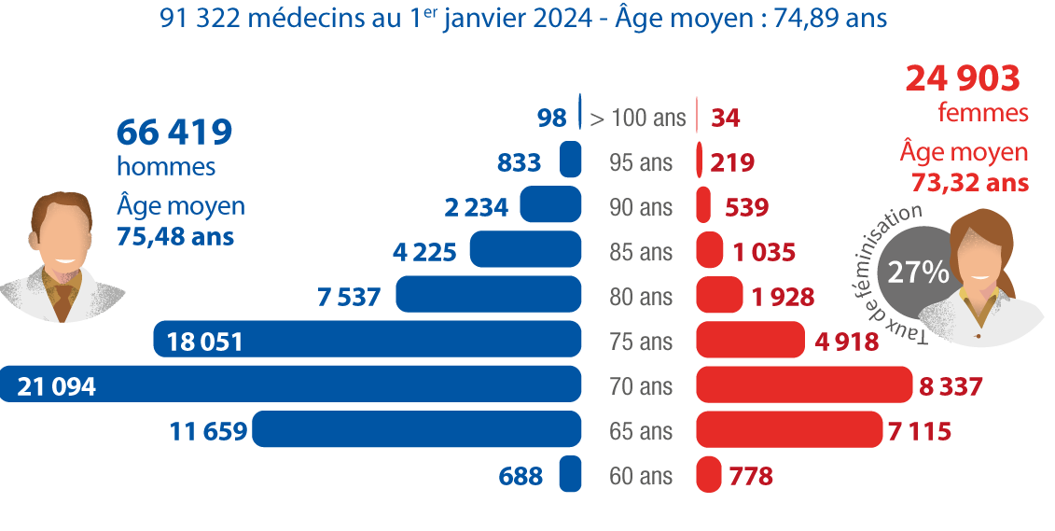
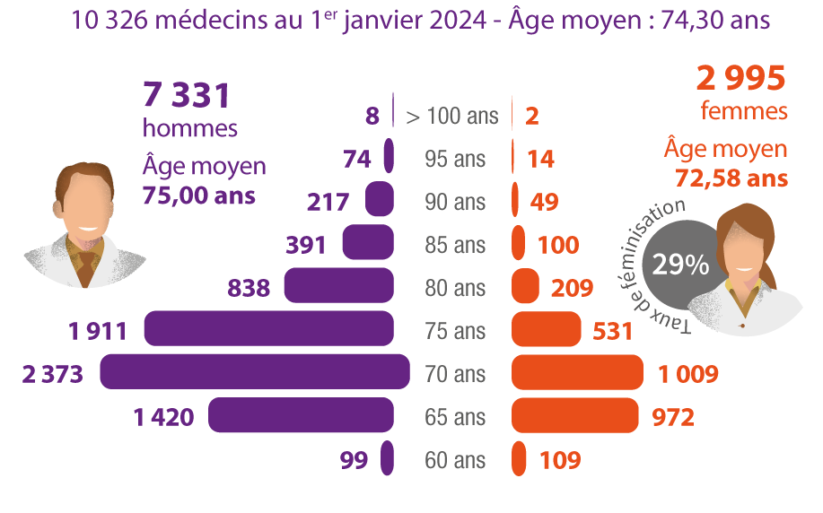
Pyramide des âges des médecins retraités
FRANCE ENTIÈRE
AUVERGNE – RHÔNE - ALPES
Notes:
Pyramide France entière :
Pyramide Nouvelle Aquitaine :

Slide 8
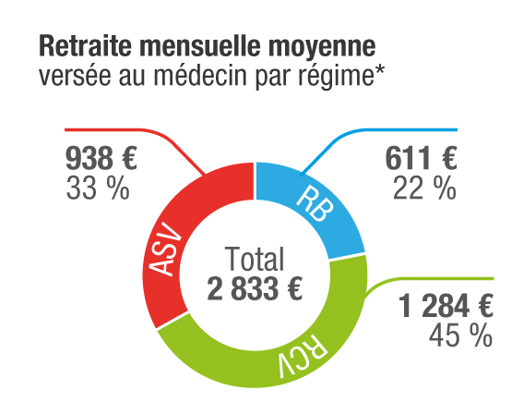
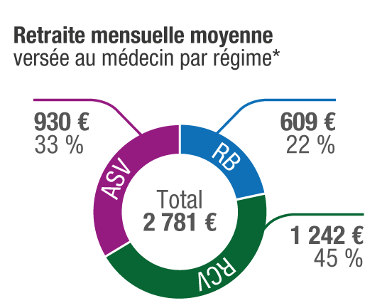
Allocations moyennes versées par régime
(base décembre 2023)
FRANCE ENTIÈRE
AUVERGNE – RHÔNE - ALPES
* Avant prélèvements sociaux : CSG, CRDS, CASA et impôts, base décembre 2023.
Notes:
(Source STO460)

Slide 9
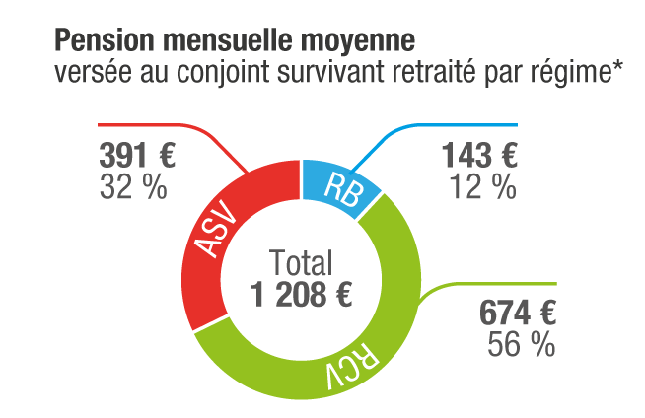
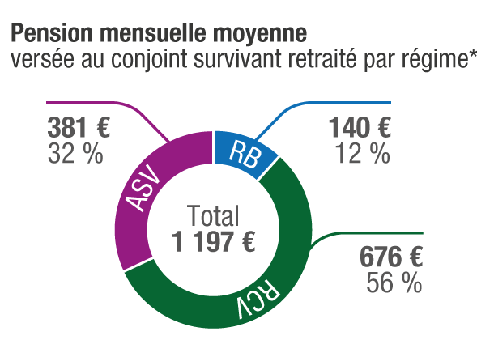
Allocations de réversion moyennes versées par régime (base décembre 2023)
FRANCE ENTIÈRE
AUVERGNE – RHÔNE - ALPES
* Avant prélèvements sociaux : CSG, CRDS, CASA et impôts, base décembre 2023.
Notes:
(Source STO460)

Slide 10
La demande de retraite
18 juin 2024
Réunion d’information
des futurs retraités de l’ISERE

Slide 11


La demande de retraite
Formalités
L’attribution de la retraite n’est pas automatique, deux possibilités :
La demande de retraite
Demande de retraite unique en ligne sur
ou
Demande auprès de chaque régime de retraite dont vous avez relevé.
www.info-retraite.fr
Pour la CARMF :
la demande écrite doit être faite dans le courant
du semestre précédant la date d’effet choisie :
  au service allocataires
  ou sur votre espace personnel eCARMF
La demande de retraite Capimed est à formuler séparément.
Une seule démarche
à effectuer pour l’ensemble des régimes de retraite obligatoires, de base et complémentaire.
La date d’effet de la retraite ne peut être antérieure à la date de la demande.

Slide 12
La demande de retraite
Formalités
Pièces justificatives à fournir :
Quand vous demandez
votre retraite, vous devez impérativement prévenir toutes les administrations auxquelles vous êtes rattaché, notamment
la CPAM, le centre
des impôts, l’Urssaf,
les mutuelles,
le Conseil de l’Ordre.
la déclaration de demande de retraite visée par le Conseil départemental de l’Ordre ;
la photocopie complète du livret de famille ou, pour un médecin célibataire, la photocopie de la carte d’identité, et la photocopie
des extraits d’actes de naissance des enfants ;
une domiciliation bancaire ;
un relevé de carrière en cas d’activités multiples, fourni par les autres caisses gérant les régimes de base pour établir le décompte des trimestres d’assurance acquis au titre de ces régimes.
En cas de retraite pour inaptitude, un certificat médical d’inaptitude détaillé, établi par le médecin traitant ainsi que, le cas échéant,
la photocopie de la demande officielle de cette inaptitude.
La demande de retraite

Slide 13
Régime général (et régimes de base des non salariés*)
Ce tableau intègre les modifications
induites par la réforme du 15 avril 2023.
Départ en retraite
Date d'effet de la retraite de base selon la date de naissance
Années de naissance | Âge légal * | Nombre de trimestres requis pour le taux plein | Âge de départ à la retraite à taux plein*
1955 à 1957 | 62 ans | 166 | 67 ans
1958 à 1960 | 62 ans | 167 | 67 ans
01/01 – 31/08 1961 | 62 ans | 168 | 67 ans
01/09 – 31/12 1961 | 62 ans et 3 mois | 169 | 67 ans
1962 | 62 ans et 6 mois | 169 | 67 ans
1963 | 62 ans et 9 mois | 170 | 67 ans
1964 | 63 ans | 171 | 67 ans
1965 | 63 ans et 3 mois | 172 | 67 ans
1966 | 63 ans et 6 mois | 172 | 67 ans
1967 | 63 ans et 9 mois | 172 | 67 ans
1968 et suivantes | 64 ans | 172 | 67 ans
* au 1er jour du trimestre civil suivant
La demande de retraite

Slide 14
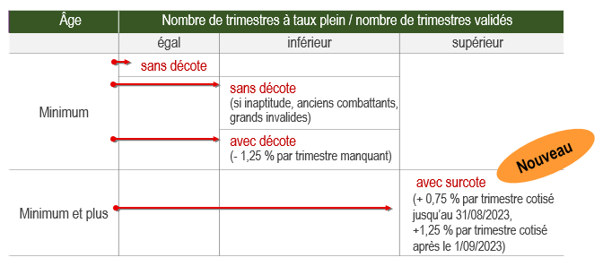
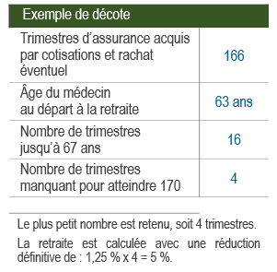
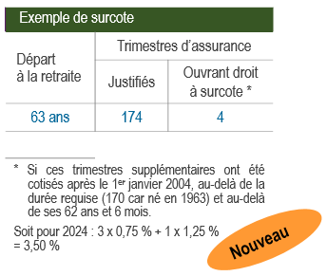
Régime de base
Âge de départ
en retraite
La demande de retraite
Exemple de
décote / surcote
pour un médecin
né en 1963

Slide 15
Régimes complémentaire et ASV
« Retraite en temps choisi »
Âge de départ à la retraite
Dès l’âge légal de la retraite (cf. diapo 13)
Au-delà de 62 ans
Exemples de majoration aux régimes complémentaire et ASV en cas de départ en retraite différé après 62 ans
Âge de départ en retraite | Majoration
62 ans et 3 trimestres | + 3,75 %
64 ans et 2 trimestres | + 12,50 %
65 ans et 1 trimestre | + 15,75 %
66 ans et 3 trimestres | + 20,25 %
68 ans et 2 trimestres | + 25,50 %
70 ans | + 30,00 %
La demande de retraite
Avec majoration de + 1,25 %
par trimestre de report de la retraite de 62 à 65 ans, soit 5% par an.
Avec majoration de + 0,75 %
par trimestre de report de la retraite de 65 à 70 ans
soit 3 % par an.
À taux plein
Avec majoration de
+ 13 % pour les cas d’inaptitude, ancien combattant ou grand invalide de guerre.
Pour l’ouverture des droits aux retraites des régimes complémentaires et ASV,
le médecin doit être à jour des cotisations.

Slide 16
Revalorisation des retraites des régimes complémentaire et ASV
Régime complémentaire
Régime ASV
La demande de retraite
Le Conseil d’administration
de la CARMF avait décidé, avec effet rétroactif au premier janvier 2023,
une revalorisation de la pension
du régime complémentaire.
La valeur du point est fixée à 75,25 €
à compter du 1er janvier 2024,
soit une augmentation de 2,6 %.
Le 28 décembre 2023 est paru au Journal officiel le décret n°2023-1351, pris par le Ministère du Travail, du Plein emploi et de l'Insertion. Ce texte revalorise rétroactivement de 2 %, à compter du 1er janvier 2023, le montant des retraites du régime Allocations Supplémentaires de Vieillesse (ASV).
La valeur du point du régime ASV est fixée à 11,71 €
à compter du 1er janvier 2023, soit une augmentation de 2 %.
Le rappel sur les pensions de 2023 a été versé courant avril 2024.

Slide 17
Comment calculer sa retraite
Pour chacun des régimes
Montant de la retraite
=
Valeur du point
×
Nombre de points acquis par cotisations
×
Éventuellement, coefficients de décote (RB)
ou de surcote
(RB, RCV, ASV)
Valeur des points au 1er janvier 2024
Régime de base : 0,6399 €
Régime complémentaire : 75,25 €
Régime ASV : 11,71 €
La demande de retraite
Majoration familiale
Régimes complémentaire et ASV :
10 % si le médecin a eu au moins 3 enfants
Régime de base :
S’ajoute pour les retraites liquidées à partir du 1er octobre 2023 la majoration familiale de 10 % si le médecin a eu au moins 3 enfants.
Nouveau

Slide 18
Cumul retraite / activité libérale
18 juin 2024
Réunion d’information
des futurs retraités de l’ISERE

Slide 19
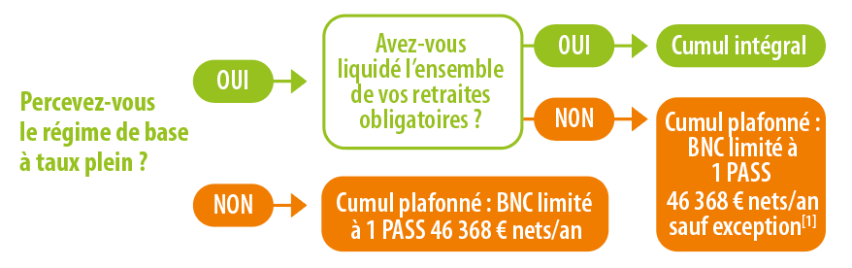
Médecins en cumul retraite / activité libérale
Modalités du cumul
Cumul
retraite /
activité
libérale
[1] Exception : cette dernière condition n’est cependant pas exigée (loi du 20 janvier 2014) si l’âge d’ouverture des droits sans minoration dans un régime de retraite obligatoire, notamment à l'étranger, est supérieur à l’âge légal de la retraite. Bien entendu, dès cet âge atteint, tous les régimes devront être liquidés pour permettre le maintien d’une activité sans limite de revenu.

Slide 20
Conditions du cumul à la liquidation
Cumul
retraite /
activité
libérale
Les retraités au titre de l’inaptitude n’ont pas droit au cumul.
Les bénéficiaires d’une retraite anticipée pour carrière longue ou en qualité d’handicapé ou d’ancien combattant, ou parents de trois enfants ayant interrompu ou réduit leur activité pour en éduquer un, sont exclus du cumul intégral.

Slide 21
Conditions du cumul
Depuis le 1er janvier 2015, les affiliés qui demandent la liquidation de leur retraite d’un régime de base doivent obligatoirement cesser toute activité salariée ou non salariée.
S’ils souhaitent néanmoins poursuivre ou reprendre leur activité :
ils continueront à cotiser à leurs régimes de retraite ;
ils ne peuvent plus acquérir de droits dans quelque régime légal de retraite que ce soit, de base ou complémentaire. Deux exceptions cependant :
- les bénéficiaires d'une pension militaire ;
- les médecins en cumul retraite activité / libérale intégral peuvent acquérir des droits au régime de base, à compter du 1er janvier 2023.
ils doivent avoir liquidé tous les régimes de retraite auxquels ils cotisent faute de quoi l’exercice en cumul retraite / activité libérale s’effectuera avec limitations de revenus.
Cumul
retraite /
activité
libérale

Slide 22
Plafond de revenus
Les limites de revenus dans le cadre du contrôle ne sont pas appliquées
aux revenus tirés de la participation à la permanence des soins,
aux revenus tirés des activités à caractère artistique, littéraire ou scientifique exercées accessoirement avant la liquidation de la pension de retraite,
aux revenus tirés de la participation d’activités juridictionnelles ou assimilées :
  consultations données occasionnellement,
  participation à des jurys de concours publics,
  instances consultatives ou délibératives réunies en vertu d’un texte législatif ou réglementaire.
Cumul
retraite /
activité
libérale
Le versement de la pension est suspendu 2 ans après en cas de dépassement.
  La loi du 20 janvier 2014 prévoit que le versement de la pension est réduit
  à due concurrence du dépassement dans des conditions fixées par décret.

Slide 23
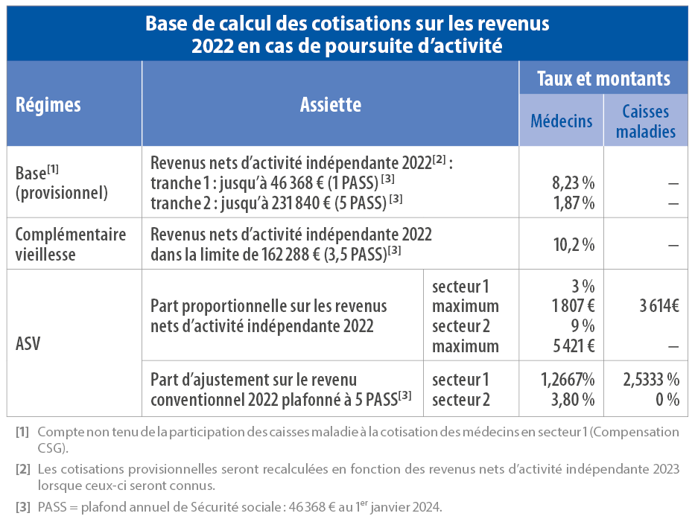
Base de calcul des cotisations
L’exonération des cotisations de retraite pour les médecins en cumul dont le revenu est inférieur à 80 000 € annuels n’a pas été reconduite.
Cumul
retraite /
activité
libérale

Slide 24
Calcul des cotisations
Régimes de base et complémentaire
Cumul
retraite /
activité
libérale
Assiette
Uniquement sur demande
Revenus nets d’activité indépendante de l’année N-2, puis N-1.
Régularisation sur le régime de base, lorsque le revenu est définitivement connu si le médecin est toujours en activité l’année au cours de laquelle
la régularisation est opérée.
Calcul sur le revenu de l’année
en cours N estimé par le médecin : ce revenu estimé est rectifiable sans majorations de retard jusqu’en août de l’année en cours.
Régularisation systématique des
deux régimes, lorsque le revenu
est définitivement connu.

Slide 25
Calcul des cotisations
Régime ASV – Taux 2024
Cotisation proportionnelle
3 % (secteur 1)
9 % (secteur 2)
des revenus nets d’activité indépendante
de l'avant-dernière année (N-2) dans la limite
du montant de la cotisation forfaitaire
(1 807 € et 5 421 € respectivement).
Cumul
retraite /
activité
libérale
1,2667 % (secteur 1)
3,80 % (secteur 2)
Cotisation d’ajustement
des revenus nets conventionnels
N-2 limités à 5 PASS.
Si revenus conventionnels < 60 233 € → Cotisation ASV proportionnelle
Secteur 1 : 4,27 % Secteur 2 : 12,80 %
N.B : Les médecins dont le revenu N-2 est nul auront une cotisation ASV égale à zéro.
À défaut de communication des revenus, le montant de la cotisation ASV sera celui de la
cotisation forfaitaire applicable à laquelle est ajoutée la cotisation d’ajustement maximale.

Slide 26
Dispense d’affiliation
Les médecins en cumul qui exercent en tant que médecins remplaçants ou régulateurs dans le cadre de la permanence des soins peuvent demander une dispense d’affiliation à la CARMF à condition de :
Cumul
retraite /
activité
libérale
Ne pas être assujettis à la Contribution Économique Territoriale (CET),
Ne pas dépasser 13 250 €
de revenus non salariés.
Ces deux conditions doivent être remplies simultanément.

Slide 27
Dispenses
Régime de base
Régime complémentaire
Régime ASV
Si le médecin exerce dans une zone de montagne caractérisée par une offre de soins insuffisante ou des difficultés dans l’accès aux soins, il peut demander à bénéficier de l’exonération de la moitié des cotisations dues au titre du régime de base.
Sur demande, dispense partielle ou totale de la cotisation 2024, compte tenu des revenus imposables du médecin de toute nature de l’année 2023.
Dispense d’affiliation pour 2024
si le revenu médical libéral net de 2022 est inférieur ou égal à 13 250 €.
Possibilité de dispense des cotisations ASV pour les médecins en cumul retraite/activité libérale exerçant
dans les zones caractérisées par une offre de soins insuffisante ou par des difficultés dans l’accès aux soins
(sous réserve de parution d’un arrêté du directeur général de l’Agence Régionale de Santé concerné déterminant lesdites zones), si le revenu médical libéral net de l’année 2022 a été inférieur à 80 000 €.
Cumul
retraite /
activité
libérale
Barème des dispenses 2024
Revenus imposables du médecin de l’année 2023 | Taux de dispense
Jusqu’à 6 000 € de 6 001 € à 14 100 € de 14 101 € à 22 800 € de 22 801 € à 32 000 € | 100 % 75% 50% 25%

Slide 28
Médecins en cumul retraite / activité libérale
Nouveau
Acquisition de droits
Régime de base
Cumul
retraite /
activité
libérale
Condition : avoir liquidé sa retraite à taux plein
  Acquisition de points rétroactive à compter du 01/01/2023 si toujours en activité
  au 01/09/2023
  Ces droits seront liquidés sans majoration, sur demande, lors d’une seconde liquidation. Plus d’acquisition de droits ultérieurement.
  Le montant de ces nouveaux droits est plafonné et ne devra pas excéder 5 % du plafond annuel de Sécurité sociale, soit environ 2 318 € avec le PASS 2024 fixé à 46 368 €.
Cas particulier : les médecins ayant bénéficié d’une exonération de cotisation en 2023 ne peuvent acquérir de droits au titre de cette année.
Régime complémentaire et ASV
Pas de décision dans l’immédiat. Les cotisations restent non attributives de droits.

Slide 29
Contrat RCP
Il est conseillé au médecin retraité qui envisage
de reprendre à court terme une activité médicale libérale,
de maintenir son adhésion à son assurance
responsabilité civile professionnelle (RCP).
La souscription d’un nouveau contrat lors de la reprise d’activité libérale entraînerait une augmentation considérable de la prime d’assurance du fait de l’accroissement
- présumé par les assureurs - du risque lié à l’âge.
Cumul
retraite /
activité
libérale

Slide 30
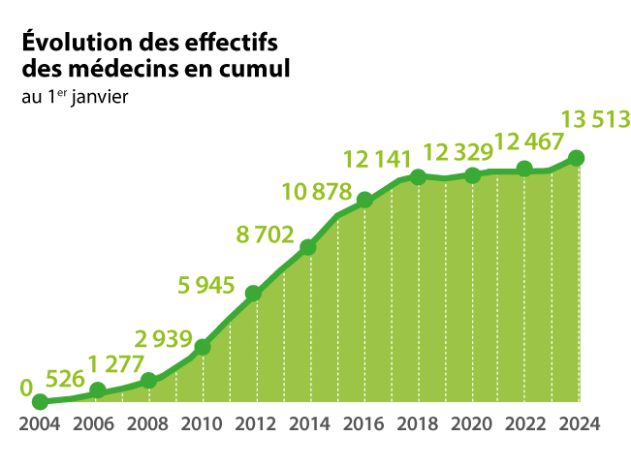
Effectifs
Cumul
retraite /
activité
libérale

Slide 31
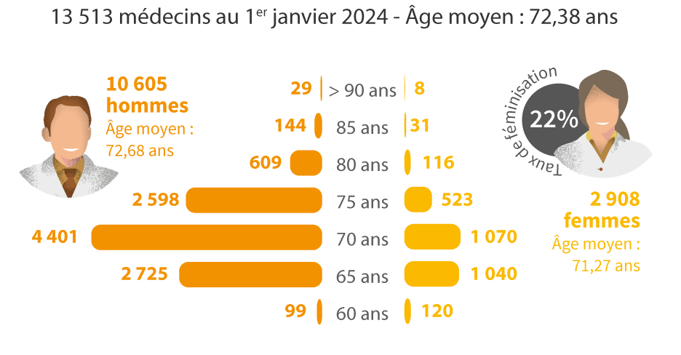
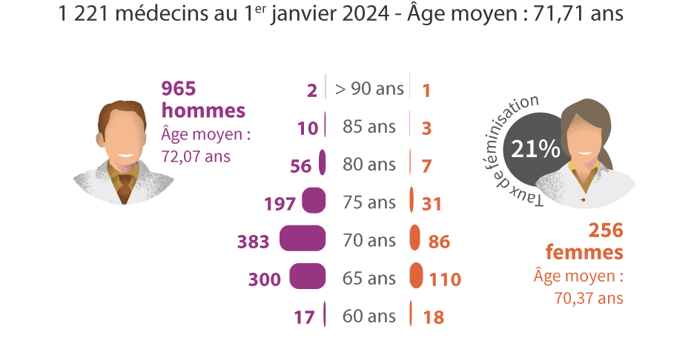
Pyramide des âges des médecins en cumul
FRANCE ENTIÈRE
AUVERGNE – RHÔNE - ALPES
Cumul
retraite /
activité
libérale

Slide 32
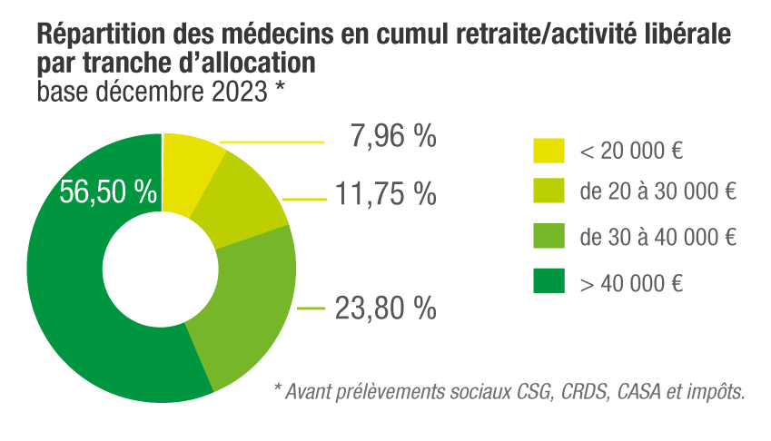
Retraite versée
Cumul
retraite /
activité
libérale

Slide 33
Indemnités journalières des professions libérales
Quelles sont les caractéristiques du dispositif ?
Cumul
retraite /
activité
libérale
Cotisations
Prestations
Recouvrement
par l’URSSAF
Montant annuel : 0,30 % des revenus d'activité indépendante limités à 3 PASS.
Minimum : 55,64 €
Maximum : 417,31 €
Du 4e au 90e jour d’arrêt de travail
Versées par les Caisses primaires
d’assurance maladie (CPAM)
Pas d’indemnisation si revenu < 10 % du PASS
(sauf bénéficiaires du RSA ou de la prime d’activité)
Proportionnelles aux revenus :
Minimum : 25,40 € par jour
Maximum : 190,55 € par jour

Slide 34
Indemnités journalières des professions libérales
Cas particuliers
Cumul
retraite /
activité
libérale
Médecins en cumul emploi retraite :
même droit que les actifs pour une durée maximale de 60 jours.
Conjoints collaborateurs et médecins remplaçants RSPM :
début des garanties au 1er janvier 2022.
Bénéficiaires d’une pension d’invalidité :
dispense possible de cotisation mais perte des indemnités journalières.

Slide 35
35
Fiscalité - Prélèvement à la source - Contributions sociales
18 juin 2024
Réunion d’information
des futurs retraités de l’ISERE

Slide 36
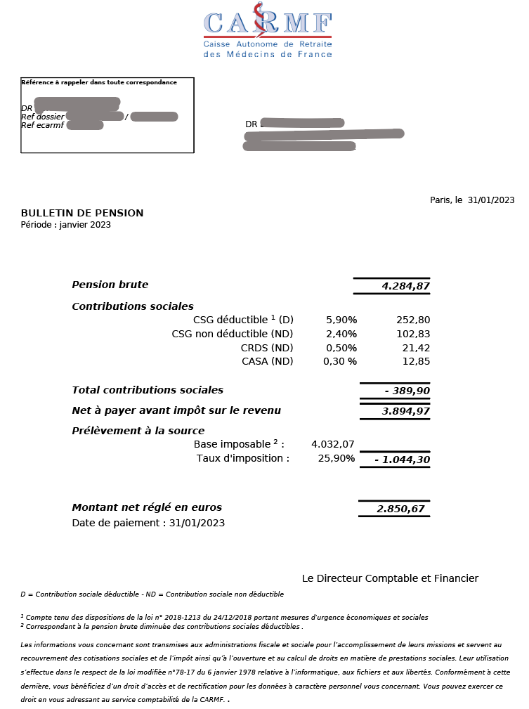

Prélèvement à la source
Bulletin de pension
Avec le prélèvement à la source,
vous payez votre impôt directement au moment où votre retraite est perçue.
Pour toute question sur le prélèvement à la source, la DGFIP est votre seul interlocuteur.
Fiscalité
Prélèvement
à la source
Contributions sociales
Consultable
sur votre espace personnel eCARMF

Slide 37
Contributions sociales
Contributions sociales applicables au 1er janvier 2024
CSG Dont : CSG déductible CSG non déductible | 8,30 % 5,90 % 2,40 %
CRDS non déductible | 0,50 %
CASA non déductible | 0,30 %
Contributions sociales applicables | Nombre de parts pour le calcul de l’impôt | Revenu fiscal de référence pour 2024
 |  | Métropole | Martinique Guadeloupe La réunion | Guyane
CSG au taux réduit de 3,80 % et la CRDS à 0,50 % | 1 part | 12 230 € | 14 469 € | 15 130 €
 | 1,5 parts | 15 495 € | 18 061 € | 18 885 €
 | 2 parts | 18 760 € | 21 326 € | 22 150 €
 | demi-part supplémentaire | 3 265 € | 3 592 € | 3 755 €
CSG au taux intermédiaire de 6,60 % CRDS de 0,5 % et CASA de 0,3 % | 1 part | 15 988 € | 17 491 € | 18 321 €
 | 1,5 parts | 20 257 € | 22 184 € | 23 229 €
 | 2 parts | 24 526 € | 26 453 € | 27 498 €​
 | demi-part supplémentaire | 4 269 € | 4 683 € | 4 908 €
CSG au taux de 8,30 % CRDS au taux de 0,5% CASA au taux de 0,3% | 1 part | 24 813 € | 24 813 € | 24 813 €
 | 1,5 parts | 31 436 € | 31 436 € | 31 436 €
 | 2 parts | 38 059 € | 38 059 € | 38 059 €
 | demi-part supplémentaire | 6 623 €
Fiscalité
Prélèvement
à la source
Contributions sociales

Slide 38
Les pensions de réversion
18 juin 2024
Réunion d’information
des futurs retraités de l’ISERE

Slide 39
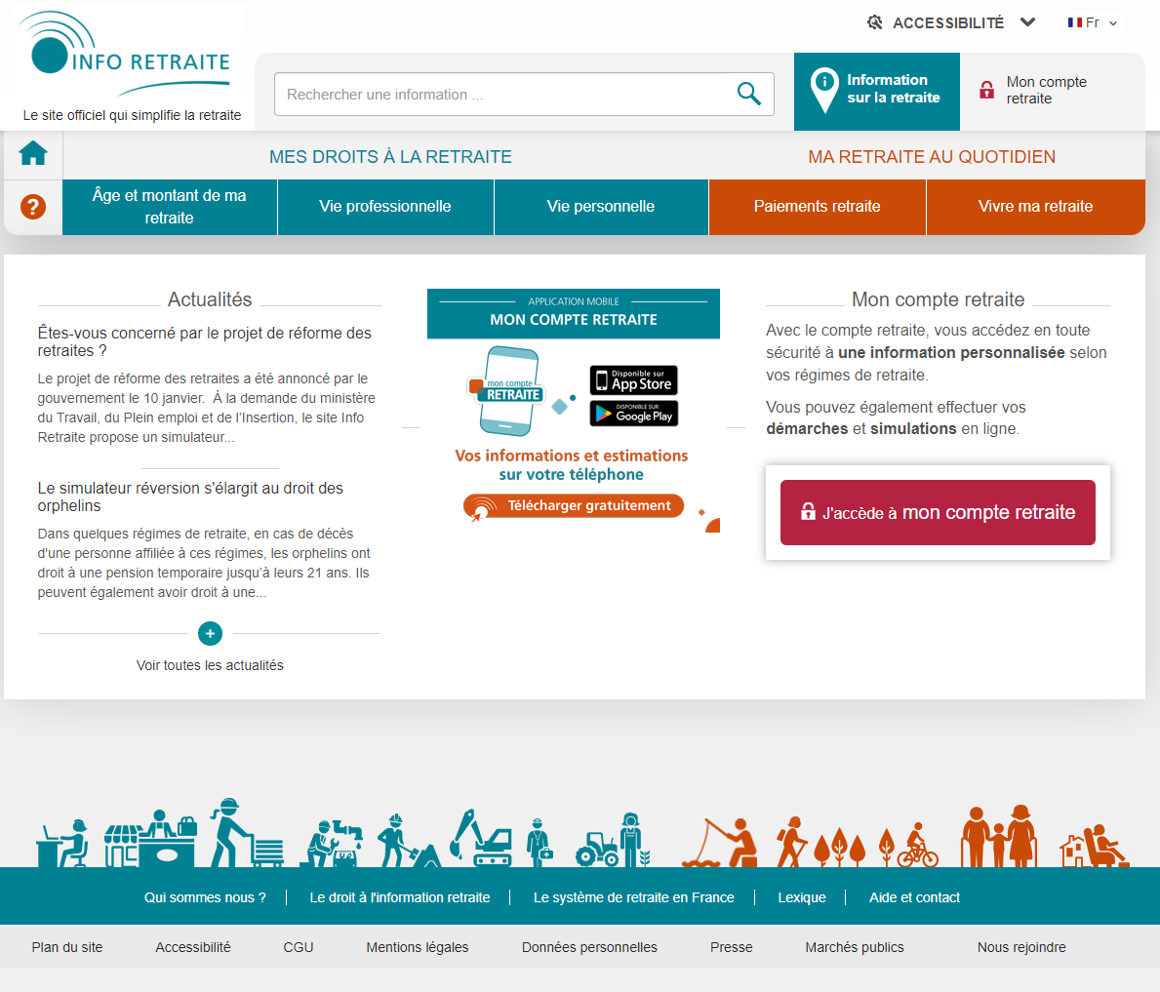
Demander la réversion : 2 choix
Soit via internet :
https://www.info-retraite.fr/
+ rapide,
+ complet (permet de demander
toutes les réversion auxquelles
vous avez droit en une seule démarche).
Soit via le Formulaires de demande
de retraite de réversion
- 1 formulaire pour chaque régime de retraite auprès duquel le médecin a cotisé dont 3 à la CARMF.

Slide 40
Régime de base
Conditions d’attribution
Âge | Plafond annuel de ressources 2024 | Durée de mariage
55 ans ou 51 ans si le médecin est décédé avant le 1er janvier 2009. | Personne seule : 24 232,00 € Ménage : 38 771,20 € si le conjoint vit de nouveau en couple (PACS, concubin, conjoint). Le contrôle des ressources cesse 3 mois après la date à laquelle le conjoint survivant perçoit l’ensemble de ses pensions (base et complémentaires) ou à l’âge légal du départ en retraite s’il ne peut prétendre à ces pensions. | Pas de condition de durée de mariage. Pas de suppression de droits en cas de remariage.

Slide 41
Régime de base
Majoration du régime de base
(Loi de Financement de la Sécurité sociale 2009)
À compter de 2010
Une majoration de la pension de 11,1 % pourra être accordée à partir de 67 ans pour porter à 60 % les pensions de réversion si les avantages personnels de retraite et de réversion servis par les régimes de base et complémentaires n’excédent pas un plafond (976,23 € au 1er janvier 2024).
En 2023 : 81 majorations ont été mises en service.

Slide 42
Régime de base
Ressources prises en compte
Revenus | Autres revenus | Biens mobiliers et immobiliers propres | Donations
Professionnels (un abattement de 30 % est opéré à la liquidation des droits si le conjoint survivant est âgé de 55 ans ou plus). De remplacement (indemnités journalières, invalidité…). Retraites personnelles, ensemble des rentes viagères. Retraites de réversion des régimes de base. Les biens personnels. | Avantages en nature (nourriture, logement…). Pensions alimentaires, revenus de mise en gérance… | Un revenu de 3 % de la valeur de ces biens est retenu. | Un pourcentage est retenu comme revenu pour évaluer les biens donnés (3 % si moins de 5 ans, 1,5 % entre 5 et 10 ans et 11,797 % si donation à un tiers depuis moins de 10 ans).

Slide 43
Régime de base
Ressources exclues
Revenus | Donations
La valeur de la résidence principale Les biens issus de la communauté | Les retraites de réversion des régimes complémentaires, loi «Madelin» ou PER La rente du régime obligatoire invalidité-décès Les prestations familiales…

Slide 44

Régime de base
Calcul de la pension
Taux
Pension minimale
54 % de la retraite
du médecin
sous condition d’âge
et de ressources.
Durée d’assurance du médecin :
60 trimestres minimum
(15 années tous régimes de base confondus).
Montant annuel : 3 897,55 € au 1er janvier 2024
Si le médecin ne réunit pas 60 trimestres d’assurance, ce minimum est réduit proportionnellement au nombre de trimestres d’assurance justifiés.
Majoration
+ 10 % à compter
du 1er septembre 2023
si le conjoint justifie
avoir eu au moins 3 enfants.
Déclaration de ressources et documentations sur le site Internet www.carmf.fr
Nouveau

Slide 45
Régimes complémentaire et ASV
Conditions d’attribution
Montant de la pension
Taux | RCV = 60 % ASV = 50 %
Majoration familiale | 10 % des points si le conjoint a eu, ou élevé avec le médecin sous certaines conditions, au moins 3 enfants.
Cumul entre droits personnels et dérivés | Oui (sans limite)
Conjoints divorcés non remariés | La pension est partagée entre le conjoint survivant non remarié et les conjoints divorcés non remariés, au prorata de la durée de chaque mariage.
Le compte cotisant du médecin décédé doit être à jour.
Aucun droit à pension ne peut être ouvert avant la régularisation intégrale du compte.
Âge : 62 ans à compter
du 1er janvier 2024
Durée de mariage : 2 ans
(sauf dérogations statutaires)
Remariage : perte du droit à la pension de réversion

Slide 46
Le Fonds d’action sociale (FAS)
18 juin 2024
Réunion d’information
des futurs retraités de l’ISERE

Slide 47
Comment est saisi le Fonds d’action sociale
Les demandes individuelles : formulaires disponibles sur le site internet
Secours ponctuels aux cotisants, allocataires ou prestataires en difficulté (133 dossiers en 2023).
Aides aux cotisants redevables de cotisations (sous forme de dons ou d’avances) (44 dossiers en 2023).
Prises en charge d’une partie des cotisations ASV (92 dossiers en 2023).
Les prises en charge à l’initiative de la CARMF
  Exonérations de cotisations accordées pour raison de santé au régime complémentaire
  (prises en charge de l’exonération des cotisations de médecins malades : 1 916 dossiers en 2023).
Exonérations au titre de l’article L.136-2 du code de la Sécurité sociale ( 1 592 dossiers en 2023).
Le FAS travaille en symbiose
avec la Commission d’Entraide du CNOM.

Slide 48
Domaines d’intervention
Pour les allocataires et les prestataires
Pour les cotisants
Attribution de secours divers aux allocataires, prestataires ou ayants droit en difficulté.
Secours forfaitaire attribué aux allocataires exonérés totalement de CSG et de RDS.
Aide aux enfants âgés de plus de 25 ans
poursuivant leurs études.
Attribution d'aides sous forme d'avance,
de secours ou de prise en charge totale ou partielle des cotisations obligatoires dues
par les cotisants momentanément empêchés de les régler par suite de circonstances exceptionnelles ou d'insuffisance de ressources de leur ménage.
Si le revenu non salarié net de l’année 2022 est inférieur à 46 368 €,
prise en charge partielle de la cotisation ASV sous certaines conditions.

Slide 49

Commission du Fonds d’action sociale
Missions du délégué
Rôle d’intermédiaire entre
la CARMF et les adhérents
Un médecin sollicite
le Fonds d’action sociale
Le délégué doit renseigner la commission
du FAS sur :
son état de santé
(sans pratiquer d’examen médical),
sa situation familiale et sociale,
sa situation financière et patrimoniale,
ses perspectives d’avenir.
information,
enquête sur demande
de la CARMF,
intervention auprès
des services de la CARMF
sur demande de l’adhérent,
    signalement de situations difficiles.

Slide 50
Aides accordées
Aides accordées aux cotisants et allocataires en 2023
(dont 1 226 114 €
secours forfaitaires)
75 %
25 %

Slide 51
Dossiers traités
1 725 dossiers traités en 2023
3 %
(dont 1 592 secours
forfaitaires attribués
aux exonérés de la CSG)
97 %

Slide 52

eCARMF

